Slide 1
Talcott Parsons | Teoria sistêmica
Um sistema é um conjunto de elementos interconectados, de modo a formar um todo organizado.
Vindo do grego o termo “sietemiun” significa “combinar”, “formar um conjunto”.
Todo sistema possui um objetivo geral a ser atingido.
Em sociologia, o conceito de sistema é utilizado no funcionalismo sistêmico de Talcott Parsons.
“Um sistema deve se adaptar a um ambiente, atingir seus objetivos, integrar seus componentes e manter seu modelo latente.”
Se a sociedade foi entendida por Durkheim como um organismo, a partir de Parsons passa a ser entendida como sistema.
TALCOTT PARSONS. The Social System. Glencoe, Ill.: The Free Press, 1951.

Slide 2
Talcott Parsons | Teoria sistêmica
«General theory of action».
Talcott Parsons (1902-1979) tenta constuir uma “grande teoria” a partir de uma perspectiva estrutural-funcionalista
A sua obra tem 3 momentos importantes: 1937, The structure of social action; 1951, The social system; 1953, Working papers in the theory of action; 1957, Toward a General Theory of Action; 1971, The system of Modern Societies; A Universidade Americana - com G. Platt (1973)
TALCOTT PARSONS. The Social System. Glencoe, Ill.: The Free Press, 1951.

Slide 3
Talcott Parsons | Modelo LIGA
Qualquer organização social – uma instituição – deve se ocupar de algumas «funções» de base se quiser sobreviver.
L (Latente model)
Manter seu modelo latente
I (Integration)
Integrar seus componentes
G (Goals)
Atingir seus objetivos
A (Adaptation)
Se adaptar ao ambiente (externo e natural)
TALCOTT PARSONS. The Social System. Glencoe, Ill.: The Free Press, 1951.

Slide 4
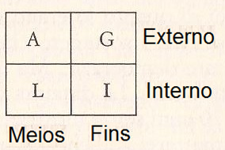
Talcott Parsons | Modelo LIGA
Qualquer coisa, em um sistema, pode atuar em direção externa ou interna à organização, pode ser um fim ou um meio.
Cruzando essas duas dimensões, chegamos aos quatro quadrantes do modelo LIGA (ou AGIL):
TALCOTT PARSONS. The Social System. Glencoe, Ill.: The Free Press, 1951.

Slide 5
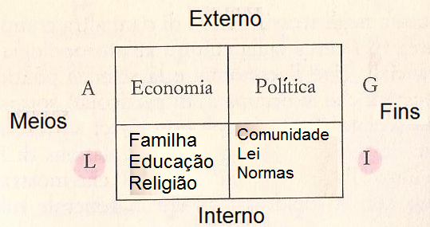
Subsistemas funcionais | Modelo LIGA
No quadrante L, encontramos todas as instituições que são consideradas produtoras do modelo cultural de base (e que repassam esse modelo aos indivíduos). Por exemplo, a família (que é uma agência de socialização).

Slide 6
Subsistemas funcionais | Modelo LIGA
No quadrante I, encontramos tudo o que favorece a integração social: associações, comunidade, Leis, Normas sociais.

Slide 7
Subsistemas funcionais | Modelo LIGA
A finalidade é algo externo ao sistema, tem uma direção, um rumo, até um fim: esse quadrante é chamado de Política.

Slide 8
Subsistemas funcionais | Modelo LIGA
A Economia é considerada um meio, para viver. O subsistema tem a ver com o mundo Externo e si adapta por meio da produção, troca, etc.

Slide 9
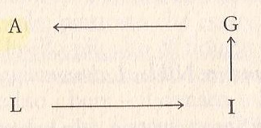
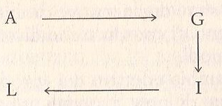
Talcott Parsons | Teoria da mudança
Mudança em A. Mudança na economia, que muda o sistema da política, que muda o tipo de integração(I), que muda o sistema latente (L).
Mudança em L. Mudança no mundo dos valores, que muda normas e sistema de integração, que muda a política (G) e a Economia (A).

Slide 10
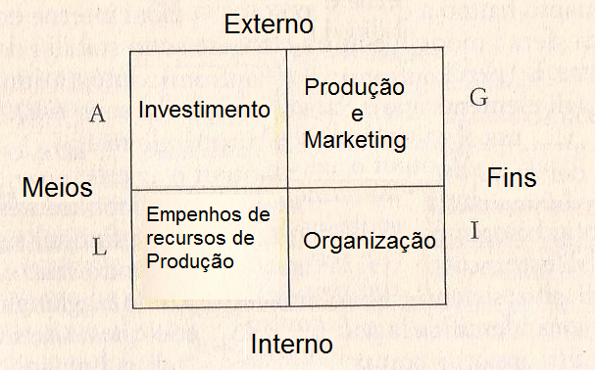
Talcott Parsons | Economia
Cada quadrante, por sua vez, pode ser subdividido em quatro partes. Por exemplo a Economia (subdividida em outros quatro quadrante). Por sua vez, cada quadrante poderia de novo ser dividido em outros quatro.

Slide 11
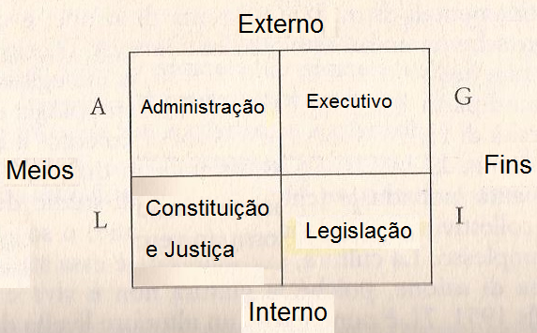
Talcott Parsons | Política
Assim como pela Economia, também o sistema político pode ser subdividido em quatro quadrantes (que poderiam ainda ser subdivididos em outros subsistemas, assim por diante, etc...).

Slide 12
Talcott Parsons | Sistema geral da ação (indivíduo)
A
G
Perseguimento de um fim
Personalidade
Adaptação
Organismo biologico
Latência
Cultura
Integração
Sistema social
L
I
O organismo biológico desenvolve uma função de adaptação.
A personalidade executa a função de realização – goal attainment – que produz e reproduz as formas de interesse individual.
O sistema social tem uma função de integração, uma vez que produz e reproduz as formas de coesão e de solidariedade.
A cultura desempenha a função de latência, proporcionando motivação e sentido na ação dos atores sociais, por meio de valores, normas e ideias que as pessoas aprendem e internalizam durante as fases de socialização. A cultura não atua: existe, é presente, mas não é ativa.

Slide 13
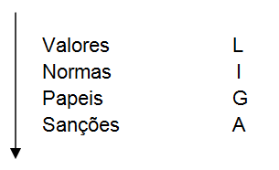
Hierarquia de controle do sistema
O que permite de manter o sistema unido? É uma hierarquia de controle do sistema.
Valores (nível mais geral). Depois as normas (em ordem de importância, na integração das partes), papeis sociais (como fins de cada organização ou indivíduo), sanções em último nível (sanções positivas pra quem de adapta, negativas pra quem não se adapta).

Slide 14
Variáveis estruturais
O sistema social é interiorizado pelo ator
Variáveis de configuração (pattern variables) ou modelos dicotómicos de valores com carácter exaustivo e universal, impostos aos actores, levando-os a fazer opções.
Afectividade vs. Neutralidade Afectiva
Colectividade vs.
Auto-centração
Difusão vs. Especificidade
Particularismo vs. Universalismo
Adscrição vs. Desempenho
Sou rico porque mereci ou é pelo meu papai?
Tenho que tratar as pessoas – e.g. um servidor público - especificadamente, ou tratá-lo pela posição dele?
Penso da minha forma o me deixo influenciar?

Slide 15
Parsons | «institucionalização»
Chamamos «institucionalização» a integração das expectativas de papel e dos padrões de sanção [positiva ou negativa], com o sistema de valores generalizado e comum, vigente para os membros da coletividade [...]
Quanto mais estruturado o sistema, maior institucionalização

